Slide 1
HEPA filter replacement
12/07/2013, 21/10/2023, 28/10/2023
Hideki Miki, Ph.D. (Technology), JICA Expert
Notes:
HEPAフィルター交換

Slide 2
Scope of application
This is procedure for HEPA filter replacement work in the biosafety facility.
If customer has procedure, please follow it.
Notes:
適用の範囲
・これは、バイオセーフティ施設でのHEPAフィルター交換作業の手順である。
・もし、顧客が手順を持つならば、それに従ってください。

Slide 3
Procedure of replacement
1 Planning
2 Procurement of equipment and material
3 Fumigation
4 Un-installing old HEPA filter
5 Installing new HEPA filter
6 Checking air velocity or air volume
7 Checking air leak
Notes:
交換の手順
1 計画、2 機器と材料の調達、3 滅菌、4 古いHEPAフィルターの取り外し、5 新しいHEPAフィルターの取り付け、6 風速または風量の確認、7 漏れ空気の確認

Slide 4
1 Planning
Make work plan in order to get agreement with persons concerned. Work plan must include schedule, method, trouble shooting.
Before making work plan, confirm below with persons concerned.
- Air conditioning system and equipment in room will be stopped during work.
- Fumigation will be done in room.
Notes:
1 計画
・関係者との合意を得るために、作業計画を作る。作業計画は、工程、方法、非常時の対応を含まなければならない。
・作業計画を作る前に、下記を関係者に確認する。
- 作業中に、空調システムと室内の機器は停止される。- 室内の滅菌がおこなわれる。

Slide 5
2 Procurement of equipment and material
HEPA filter (Note1)
Tools (to lock and unlock bolt)
Stepladder (if needed)
Waste bag and tape (to cover old HEPA filter)
Gloves (to handle new HEPA filter)
Silicone Sealant
Air velocity meter or Air volume meter (to check air velocity or air volume)
Particle counter (Note2)
Notes:
2 機器と材料の調達
・HEPAフィルター(注意1)・工具(ボルトをロックまたはアンロックするため)・脚立(必要に応じて)・ゴミ袋とテープ(古いHEPAフィルターをカバーするため)・手袋(新しいHEPAフィルターを扱うため)・シリコンシール・風速計または風量計(風速または風量をチェックするため)・粒子計数器(注意2)

Slide 6
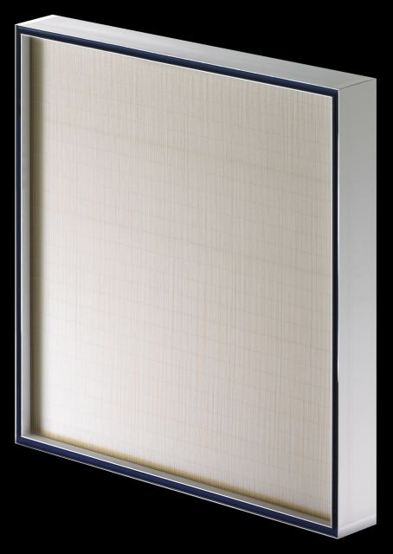
Note1/ HEPA filter
Procure HEPA filter.
- Same quantity.
- Same size (width, length, thickness).
- Same dust collecting efficiency (DOP test value).
- Same pressure loss at same air volume.
After procurement, store HEPA filter carefully (continued to next).
Notes:
注意1/HEPAフィルター
・HEPAフィルターを調達する。
- 同じ数量。- 同じ寸法(巾、長さ、厚さ)。- 同じ捕集効率(DOP 試験値)。- 同じ風量において同じ圧力損失。
・調達のあと、HEPAフィルターを注意して保管する(次へ続く)。

Slide 7
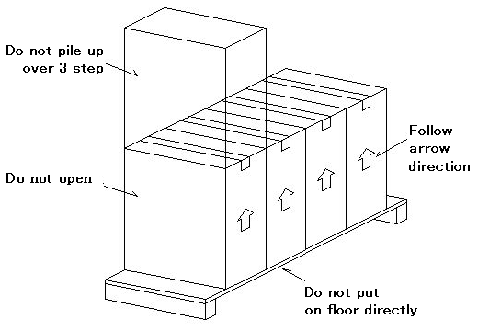
Note1/ Storing HEPA filter
HEPA filter is very fragile. And it loses its function by even slight damage. So, store it carefully as follows.
- Do not open packing box of HEPA filter until installation.
- Follow the arrow direction printed on packing box.
- Do not put heavy articles on packing box.
- Do not pile up packing box over 3 steps even if storage space is limited.
- Do not put packing box on the floor directly in order to keep away from water.
Notes:
8 HEPAフィルターの保管
・HEPAフィルターは非常に壊れやすく、わずかな傷でも機能を失う。そりため、以下のように注意して保管する。
- 取り付けるまで、HEPAフィルターの梱包箱を開けない。- 梱包箱に印刷された矢印の方向に従う。- 梱包箱に重いものを載せない。- 収納スペースに限りがあっても、3段以上積まない。- 水から遠ざけるために、梱包箱を床に直接置かない。

Slide 8
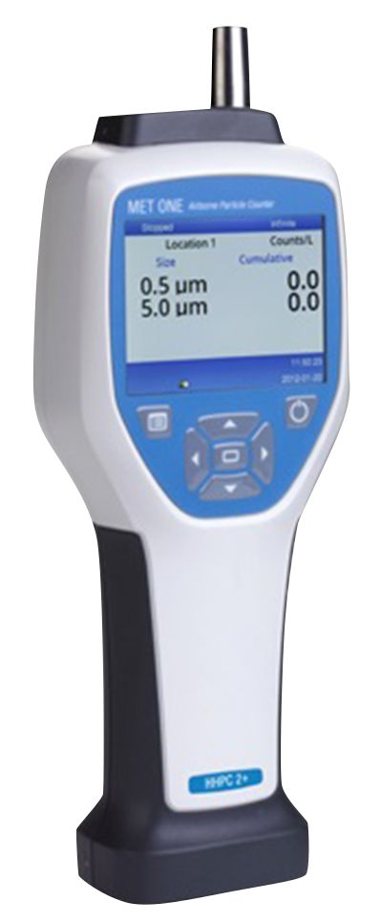
Note2/ Particle counter
Particle counter can measure the number of particles in air.
- It must be able to measure particle size of 0.3 microns.
- It is very fragile. So, handle carefully.
- It must have been certified (calibrated) within one year.
Notes:
注意2/パーティクルカウンター{粒子計数器}
・パーティクルカウンターは空気中の粒子の数を測定できる。
- 0.3ミクロンの粒子径を測定できる必要がある。- とても壊れやすい。そのため、慎重に扱う。- 1年以内に認定(校正)されている必要がある。

Slide 9
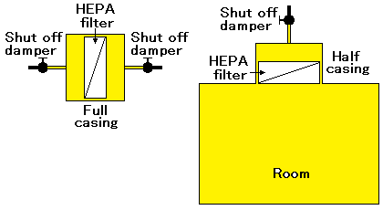
3 Fumigation
See ‘Formaldehyde gas fumigation (No.0042)’
If HEPA filter is installed in full casing shown as left figure, fumigate casing only.
If HEPA filter is installed in half casing shown as right figure, fumigate casing and room.
Before shutting damper, record damper opening rate.
Notes:
3 燻蒸
・「ホルムアルデヒドガス燻蒸(No.0042)」を参照。・HEPAフィルターが左図のようなフルケーシングに設置される場合は、ケーシングのみ燻蒸する。・HEPAフィルターが右図のようなハーフケーシングに設置される場合は、ケーシングおよび室内を燻蒸する。・ダンパーを締める前に、ダンパーの開度を記録する。

Slide 10
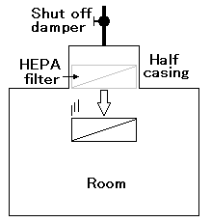
4 Un-installing old HEPA filter
Un-lock bolts which fixes HEPA filter by using tool.
Un-install old HEPA filter.
If HEPA filter is fixed from bottom side, pay attention dropping shown as figure.
Cover old HEPA filter by using bag and tape.
Dispose old HEPA filter based on waste law.
Notes:
4 古いHEPAフィルターの取り外し
・工具を用いて、HEPAフィルターを固定するボルトを外す。・古いHEPAフィルターを取り外す。
・HEPAフィルターが下側から固定されている場合、図のような落下に注意する。
・袋とテープを用いて、古いHEPAフィルターを覆う。・古いHEPAフィルターを廃棄物法に基づいて廃棄する。

Slide 11
5 Installing new HEPA filter
Take out new HEPA filter from package box (Note3).
Install new HEPA filter.
Lock bolts which fixes HEPA filter by using tool.
Check all bolts locked.
Check HEPA filter installation condition (no gap, no damage) by visual inspection.
Notes:
5 新しいHEPAフィルターの取り付け
・新しいHEPAフィルターを梱包箱から取り出す(注意3)。・新しいHEPAフィルターを取り付ける。
・HEPAフィルターを固定するボルトを工具を用いて締める。・全てのボルトが締められていることを確認する。
・HEPAフィルターの取り付け状態(隙間なし、傷なし)を目視で確認する。

Slide 12
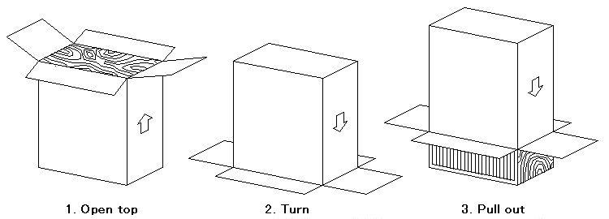
Note3/ Un-packing HEPA filter package box
Take out HEPA filter from packing box shown as figure.
Handle carefully by using clean gloves and do not touch HEPA filter face.
Notes:
注意3/HEPAフィルター梱包の開梱
・梱包箱からHEPAフィルターを図のように取り出す。
1 箱の上部を開ける。2 箱の向きを変える。3 箱を引き出す。
・清浄な手袋を用いて、注意深く取り扱う。HEPAフィルターの面には触れない。

Slide 13
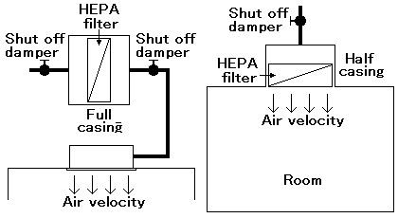
6 Checking air velocity or air volume
Measure air velocity by using air velocity meter.
Measure air velocity near air input/ output face at 5 points or more.
Calculate air volume by average velocity and face area.
Notes:
6 風速または風量の確認
・風速計を用いて、風速を測定する。・風速を吹き出し口/吸込み口の近くで5点以上測定する。
・平均風速と口の面積により、風量を計算する。

Slide 14
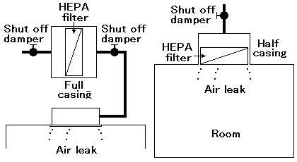
7 Checking air leak
See ‘HEPA filter (No.0007)’.
Measure air leak by using particle counter.
If air leak, particle counter detects particle included in air leak.
Measure particle at downstream side as nearest as HEPA filter.
If small damage in HEPA filter, repair by using silicone sealant.
Notes:
7 漏れ空気の確認
・「HEPA filter (No.0007)」を参照。・ パーティクルカウンターを用いて、漏れ空気を測定する。
・ もし漏れ空気があれば、パーティクルカウンターは、漏れ空気に含まれる粒子を検知する。
・ HEPAフィルターに最も近い下流側で粒子を測定する。・もしHEPAフィルターに小さな傷があれば、シリコンシールで補修する。

Slide 15
End
Thank you for cooperation with training course.
Email: mikiikka277@hb.tp1.jp
Facebook: Miki Hideki
Document server: http://gaga.jellybean.jp/indexbsl.html
Notes:
終り
・ トレーニングコースにご協力いただきまして、ありがとうございます。
・ Email: mikiikka277@hb.tp1.jp
・ Facebook: Miki Hideki
・ 文書サーバー: http://gaga.jellybean.jp/indexbsl.html

